Slide 1
Практика организации краткосрочных проектов в системе дополнительного образования
Педагог дополнительного образования
МАОУ ДОД «ЦДОД» г. Полярный
Яковлева О.В.

Slide 2
Проект «Новогодняя сказка»
Цель: подвести детей к самостоятельному словесному творчеству и сочинению сказки
Задачи:
1) Развитие креативности и самостоятельности
2) Развитие словаря, формирование навыка грамотного построения речи
3) Развитие навыка связной речи
4) Развитие мышления, памяти, воображения

Slide 3
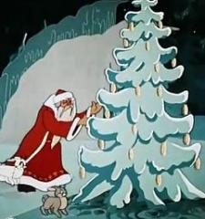
Подготовительный этап
Просмотр и обсуждение презентации «Новый год»
Просмотр и обсуждение мультфильма «Новогодняя ночь»
Прослушивание песни «Дед Мороз, что нам принес?»

Slide 4
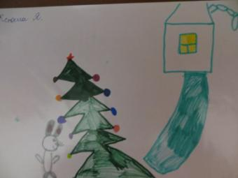
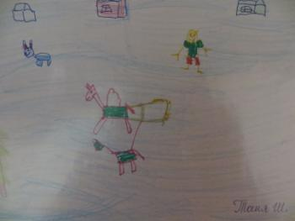
Реализация проекта
Коллективное сочинение сказки
Иллюстрирование сказки
Оформление книги «Новогоднее приключение»

Slide 5
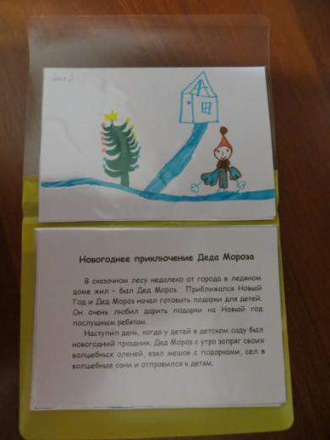
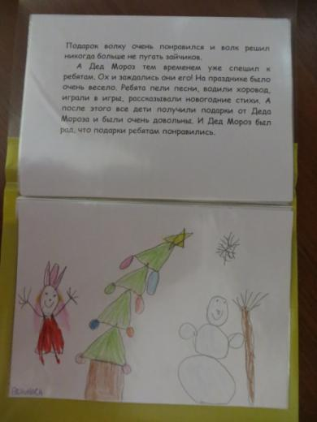

Slide 6
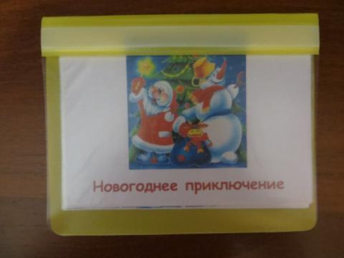
Презентация проекта
Презентация книги на открытом мероприятии для родителей

Slide 7
Проект «Моя мама лучшая на свете»
Цель: обобщение социального опыта ребенка через творческую и речевую активность, воспитание чувства любви к маме
Задачи:
Развитие интереса ребенка к своим близким, воспитание заботливого отношения к маме
Развитие навыка связной речи, мышления, внимания, воображения
Развитие творческих способностей в продуктивной деятельности

Slide 8
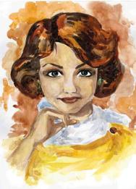
Подготовительный этап (сбор информации)
Беседа о празднике 8 Марта
Просмотр и обсуждение презентации «Мамина помощница»
Прослушивание песен о маме
Рассказ о маме с показом фотографии

Slide 9
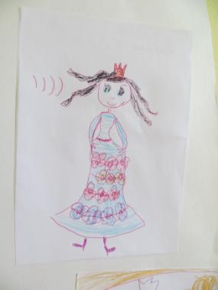
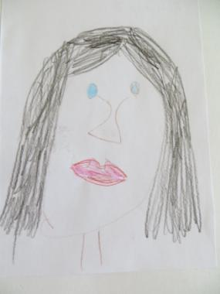
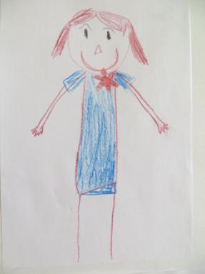
Реализация проекта
Самостоятельная творческая деятельность детей
Оформление стенгазеты

Slide 10
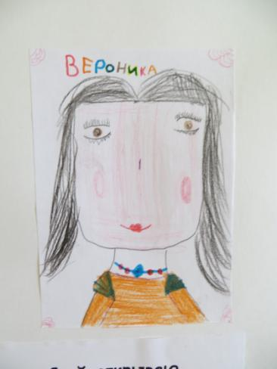
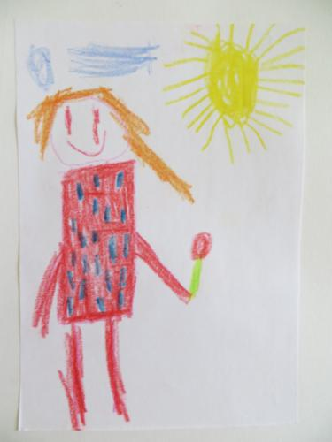

Slide 11
Презентация проекта

Slide 12
Проект «Весна идет!»
Цель: обобщить знания об изменениях, происходящих весной в природе
Задачи:
Развитие словарного запаса и навыка связной речи
Развитие логического мышления, памяти, внимания, воображения
Воспитание бережного отношения природе

Slide 13
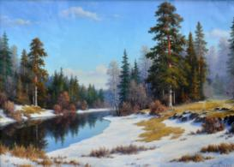
Подготовительный этап
Просмотр и обсуждение презентации «Весна»
Беседа по картинам
Прослушивание аудиозаписей «Весенние звуки природы»
Анализ стихотворения о весне
Дидактическое упражнение «Раскрашиваем весну»

Slide 14
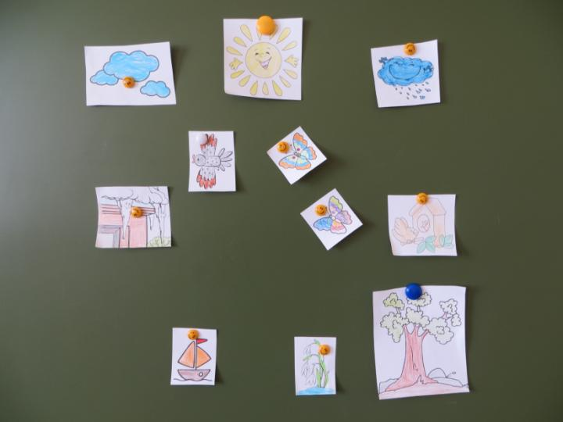

Slide 15
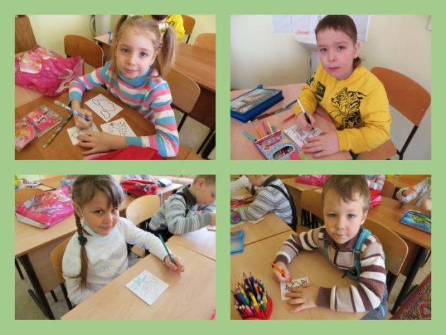
Реализация проекта

Slide 16
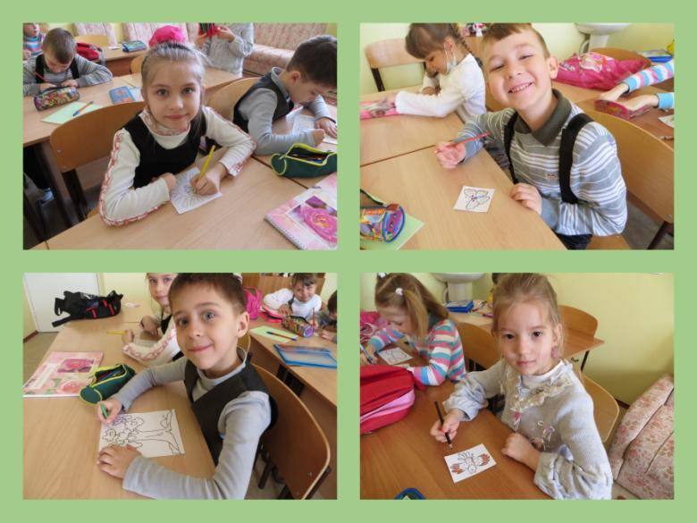

Slide 17
Коллективное оформление стенгазеты

Slide 18
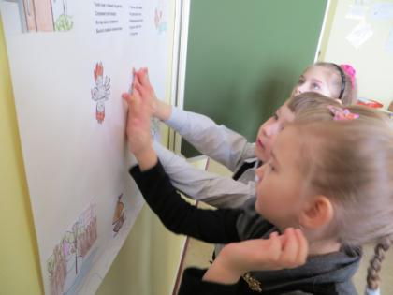
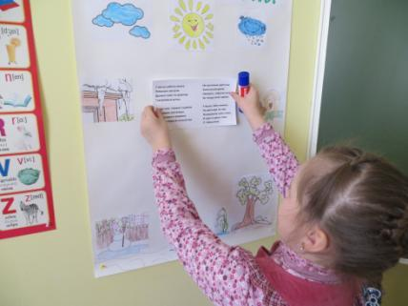

Slide 19
Презентация проекта

Slide 20
Проект «Скоро в школу мы пойдем»
Цель: формирование у детей положительного отношения обучению в школе и осознанной мотивации
Задачи :
Расширение знаний детей об обучении в школе
Развитие связной речи, логического мышления, внимания
Воспитание культуры речевого поведения

Slide 21
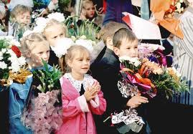
Подготовительный этап
Выявление имеющихся знаний о школе
Прослушивание и обсуждение стихотворений
А. Барто «Я выросла», «В школу»
Просмотр и обсуждение презентации «Скоро в школу»
Анализ картин и фотографий школьной тематики

Slide 22
Реализация проекта
Сюжетно-ролевые упражнения с целью ориентации на школьную организацию деятельности и поведения
Дидактическая игра «Собираем портфель»
Оформление постера «Школьные помощники»

Slide 23
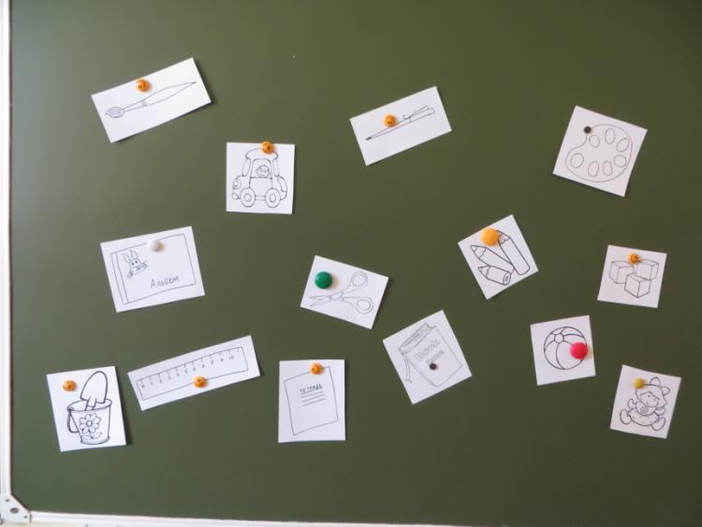

Slide 24
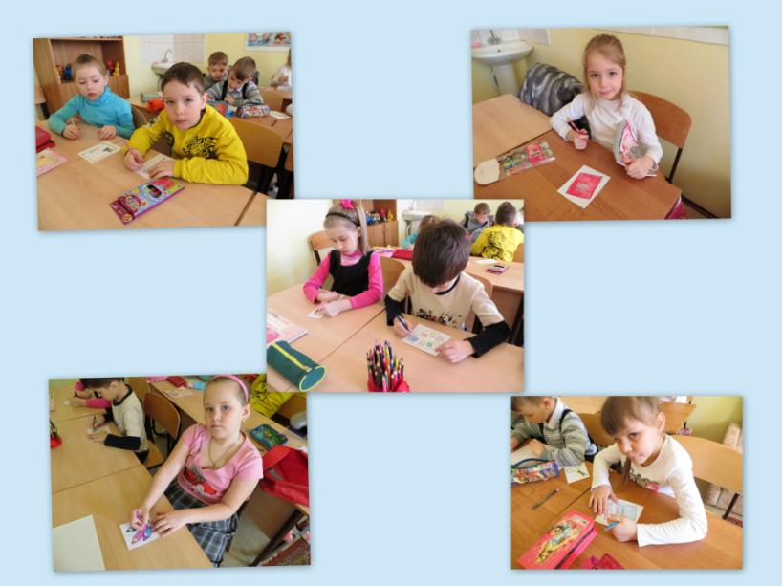

Slide 25
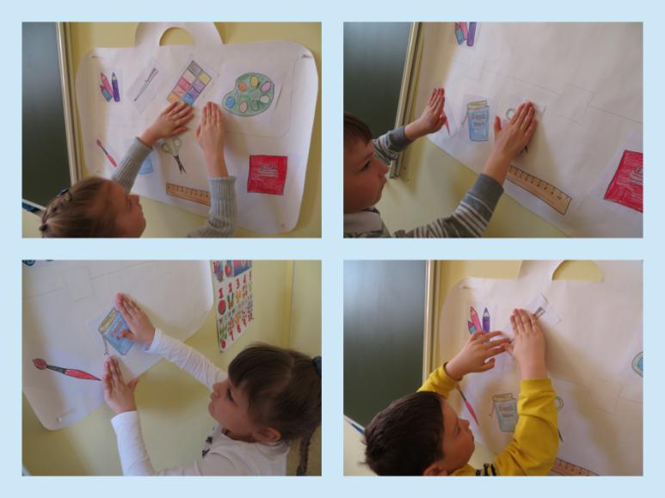

Slide 26
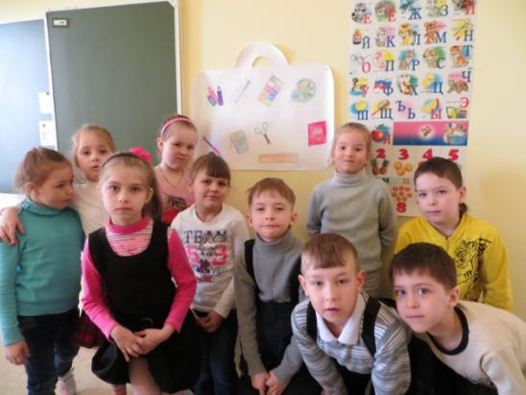
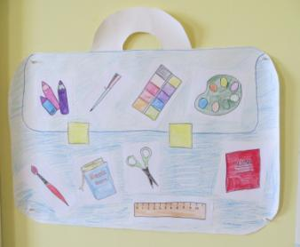
Презентация проекта
Итоговое отрытое занятие « Волшебный экзамен»
Постер «Школьные помощники»

Slide 27
Проект «Цирковое представление»
Цель: обобщить знания, полученные на занятиях «Английский малышам»
Задачи:
Развитие лексических навыков по темам «Животные», «Счет», «Цвета», «Действия»
«Развитие мышления, памяти, внимания, воображения»
Развитие творческих способностей детей

Slide 28
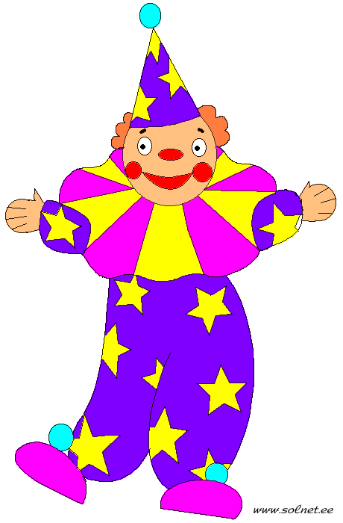
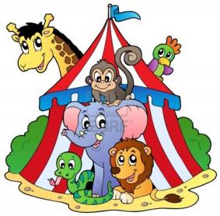
Подготовительный этап
Составление сценария итогового мероприятия «Цирковое представление»

Slide 29
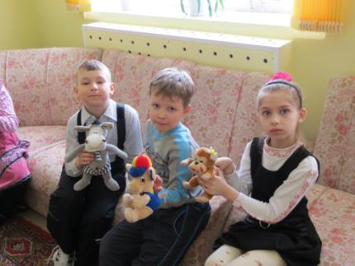
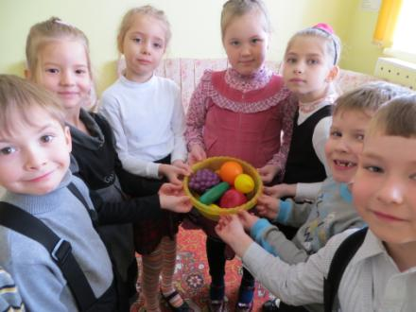
Реализация проекта
Изучение и отработка на занятиях «Английский малышам» тем «Животные», «Счет», «Цвета», «Действия»

Slide 30
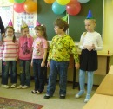
Презентация проекта
Итоговое занятие для родителей «Цирковое представление»

Slide 31
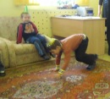

Slide 32
Спасибо за внимание

